Slide 1
ESTUDO DE CASO PROBLEMAS E SOLUÇÕES
TERCEIRA E QUARTA PARTE PROBLEMAS DE REDES E AFINS

Slide 2
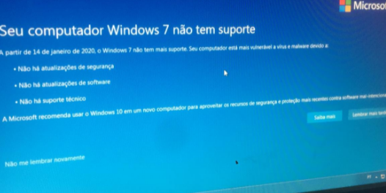
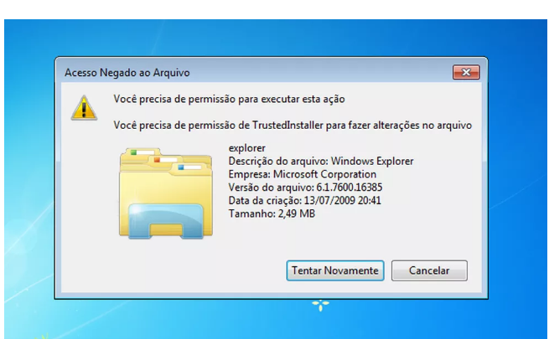
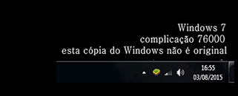
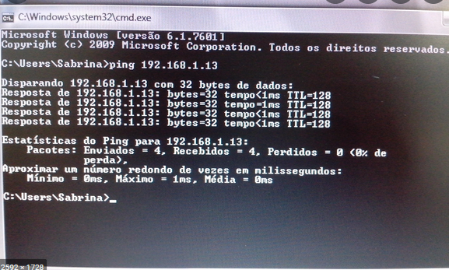
TERCEIRA PARTE
Depois de se ter sido solucionados, alguns dos problemas estruturais, de ordem emergencial, na escola Matriz em JF, é a vez de dar uma atenção as configurações da rede no que diz respeito a Topologia Lógica, como SO mal configurado, aplicativos, sendo acessados por pessoas não autorizadas, a topologia física com excesso de IPS livres nas redes, excesso de dispositivos facilitando com isto uma invasão, falhas de conectividade, outro grande problema, é com relação ao acesso da internet por todo mundo, e perda de arquivos, importantes e outros nem tanto.

Slide 3
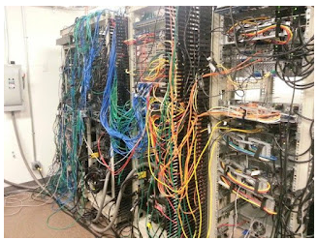
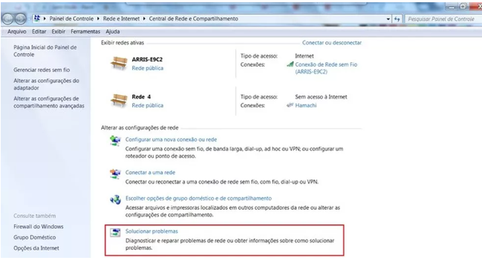

Slide 4
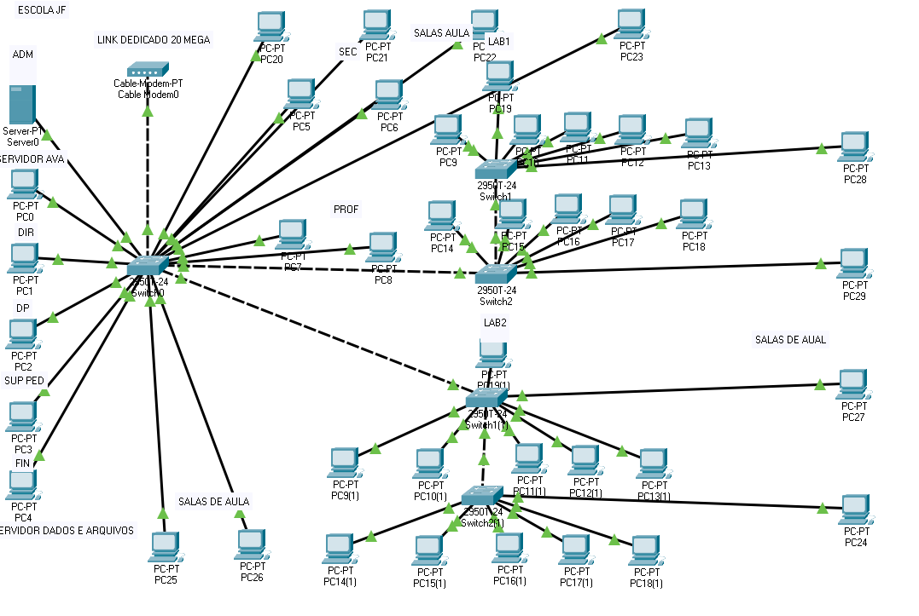

Slide 5
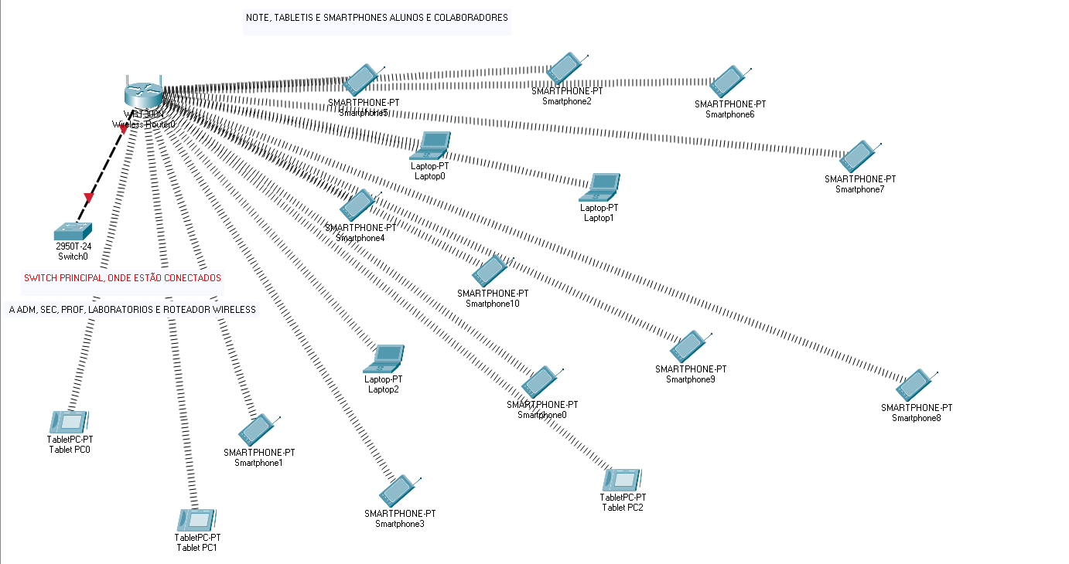

Slide 6
TERCEIRA PARTE
De posse das informações da parte um o que seria necessário para corrigir tais problemas, de rede topologia física e lógica, bem como o de perda de informações, contextualize as soluções nos slides deixados em branco com textos e imagens dando seu parecer técnico, bem como custos para tais melhorias que serão debatidas posteriormente entre todos envolvidos.

Slide 12
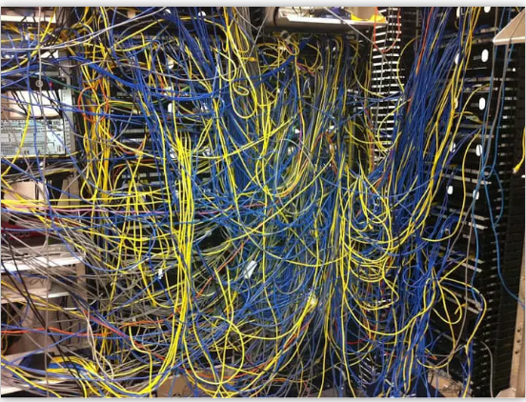
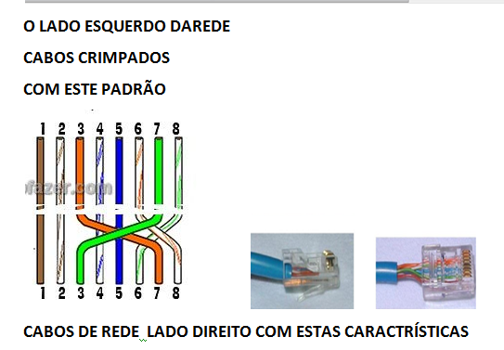
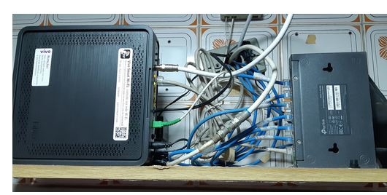
QUARTA PARTE
Já na escola filial RJ, a rede é bem parecida, com a estrutura de JF, só não tem o Servidor, onde está o AVA, e a mesma, independente das modificações, aplicadas na matriz, está muito lenta, chegando a travar, esta necessita de fazer acesso a rede JF, para usar recursos compartilhados, contextualize as soluções nos slides deixados em branco, fazendo uso do Packet Tracer, textos e imagens dando seu parecer técnico, bem como custos para tais melhorias que serão debatidas posteriormente entre todos envolvidos.

Slide 13
